Slide 8






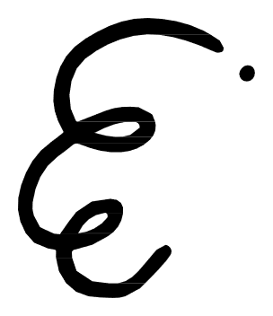


Elementen voor extra opmaak 1

Slide 9





































Elementen voor extra opmaak 2

